Slide 1
27 février & 13 mars 2006
Value at Risk
CNAM – GFN 206 – Gestion d’actifs et des risques
Grégory Taillard

Slide 2
Value at Risk
Bibliographie
Jorion, Philippe, « Value at Risk: The New Benchmark for Managing Financial Risk », McGraw-Hill, 2000

Slide 3
Value at Risk
Plan de la présentation
Intérêt de la VaR
Définition de la VaR
Méthodes de calcul
Limites de la VaR
Au-delà de la VaR

Slide 4
La VaR : une mesure de risque
Un indicateur simple et facilement interprétable
Représentation du risque par un chiffre
  Comparaison possible entre différents instruments, portefeuilles, activités, entreprises…
  Ce chiffre s’exprime dans une unité facile à appréhender (généralement un montant dans une devise donnée)
La VaR est devenu un standard en finance
  Proposé par JP Morgan dans les années 90 (RiskMetrics©)
  S’est peu à peu étendu à l’ensemble de la communauté financière
  Champ d’application de plus en plus vaste : activités de marché, gestion de portefeuille, financement...

Slide 5
La VaR : une mesure de risque
Un indicateur adapté aux différents types de risque
Nécessité de pouvoir suivre de manière homogène l’ensemble des risques liés à l’activité financière
  Risque de marché : variation de la valeur d’un portefeuille d’actifs due aux mouvements de marché (prix, taux, volatilité…)
  Risque de crédit : non respect d’un engagement par une contrepartie
  Risque de liquidité : impossibilité d’échanger un titre sur les marchés
  Risque opérationnel : défaillance dans le traitement d’une opération (erreur humaine, problème informatique, fraude…)
Certaines opérations présentent parfois de manière indissociable plusieurs types de risque
  Par exemple, l’entrée dans un swap sur le marché OTC expose la banque à un risque de marché et un risque de crédit

Slide 6
La VaR : une mesure de risque
Un outil de gestion du risque à tous les niveaux
Au sein des institutions financières, la VaR est aussi bien utilisée par les opérationnels que par la direction générale
  Calcul de la VaR sur une position ou sur l’ensemble d’un portefeuille
  Suivi du risque pour les différents métiers d’une banque
  Allocation de fonds propres économiques en couverture des risques
  Mesure de la performance (RAROC)
La VaR répond également à une exigence réglementaire sur le niveau de fonds propres des établissements bancaires
  Les directives du comité de Bâle (en 1995 puis en 2004) préconisent le recours de plus en plus systématique à des modèles internes fondés sur la VaR pour le calcul des risques d’une banque

Slide 7
Définition de la VaR
Un quantile de la distribution de perte
La VaR, c’est la perte que risque de subir une position à un horizon donné et à un certain niveau de probabilité
Pr[L_{T} < VaR] = p
  La perte L_{T} est égale à la différence entre la valeur V₀ de la position aujourd’hui et sa valeur V_{T} à l’horizon T
  L_{T} est une variable aléatoire
La VaR représente généralement un niveau de perte à court terme qu’on atteint assez rarement
  L’horizon associé à la VaR est de quelques jours : 1 jour pour RiskMetrics, le comité de Bâle recommande 10 jours ouvrés
  Le niveau de probabilité est typiquement de 95% ou 99%

Slide 8
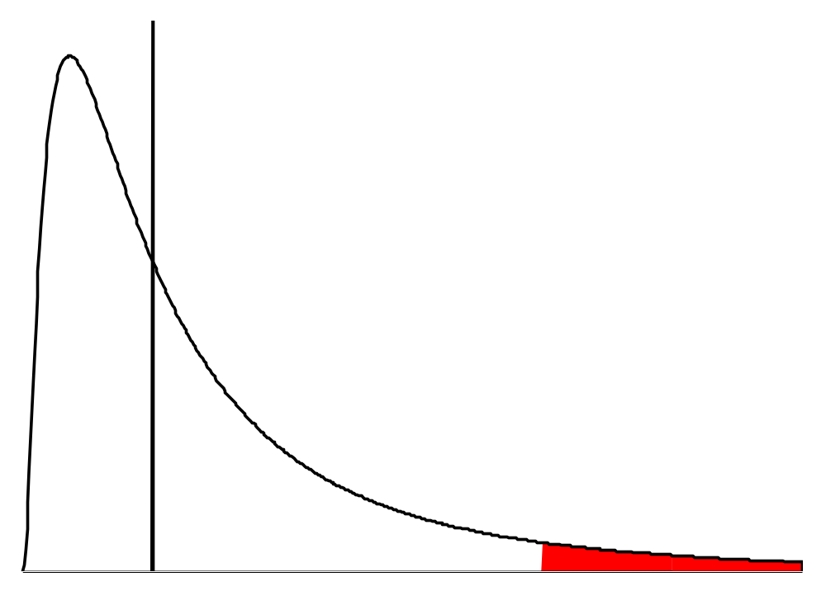
Représentation graphique de la VaR
Une surface de la densité de probabilité des pertes
Densité de probabilité des pertes
0
VaR

Slide 9
Calcul de la VaR
Calculer la VaR, c’est estimer la distribution de pertes
Une fois que le distribution de pertes à horizon T est estimée, la VaR est donnée par le quantile au niveau de probabilité associé à la VaR
3 méthodes de calcul sont généralement utilisées pour estimer la distribution de pertes
  La méthode historique
  La méthode paramétrique
  La méthode de Monte Carlo

Slide 10
La VaR historique
Observation du comportement historique de la position
Nécessité de connaître la valeur de la position dans le passé
  Si il s’agit d’un instrument côté (indice par exemple), il suffit de prendre l’historique des prix
  Pour un portefeuille, il faut reconstituer sa valeur passée à partir du prix des différents actifs et de la composition actuelle du portefeuille
La série historique des prix permet de construire la distribution empirique…
… à partir de laquelle on déduit le quantile

Slide 11
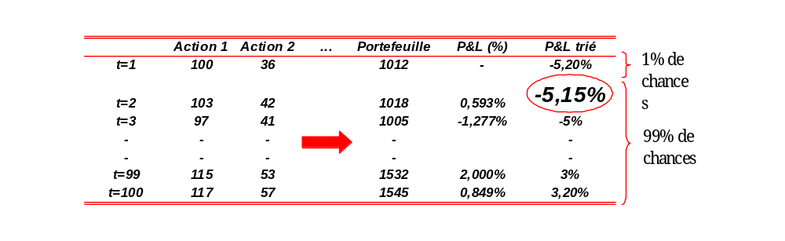
La VaR historique
Exemple de calcul sur un portefeuille d’actions

Slide 12
La VaR historique
Avantages et inconvénients
L’avantage majeur de cette méthode est sa facilité de mise en oeuvre
  Elle nécessite peu de calculs et des techniques simples
  Pas besoin d’hypothèses préalables sur la forme de la distribution
Elle souffre en revanche de nombreuses limites
  La taille de l’historique doit être suffisamment grande comparée à l’horizon de la VaR et à son niveau de confiance…
  … mais pas trop pour s’assurer que la loi de probabilité n’ait pas trop changée sur la période
  La VaR historique renseigne surtout sur la VaR… passée !!
  La méthode est inadaptée aux produits dérivés

Slide 13
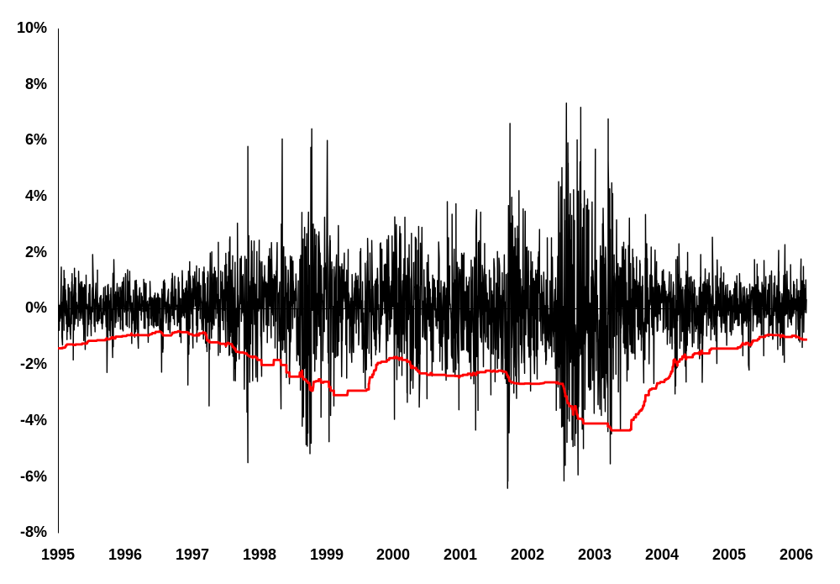
La VaR historique
VaR 95% à 1 jour de l’Eurostoxx 50 (calculée sur 1 an)

Slide 14
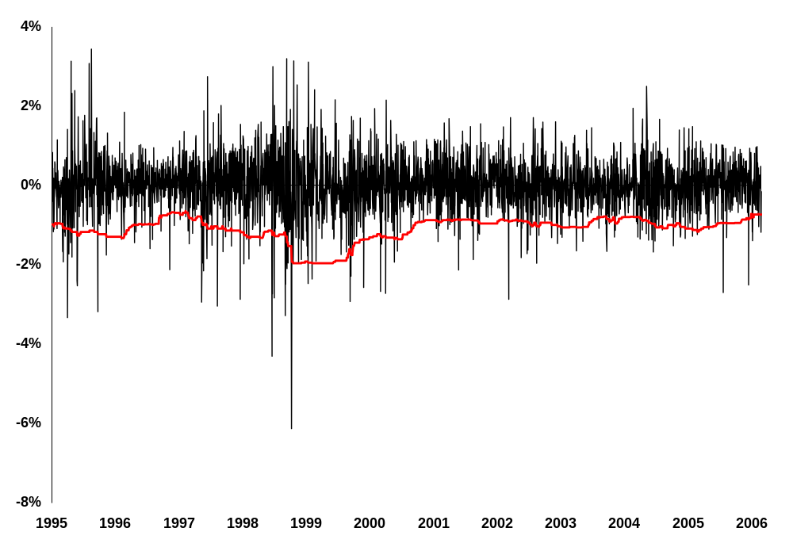
La VaR historique
VaR 95% à 1 jour du change USD/JPY (calculée sur 1 an)

Slide 15
La VaR paramétrique
Le recours aux statistiques
La méthode paramétrique se déroule en 2 étapes
  La première étape consiste à décomposer les instruments de la position en fonction des différents facteurs de risque (indices actions, taux de différentes maturité, taux de change…)
  La distribution de probabilité des facteurs de risque doit être spécifiée et estimée
Cette méthode est intéressante dans la mesure où elle permet une expression analytique de la VaR
  Lois de probabilité des facteurs de risque relativement simples
  Mapping linéaire des instruments sur les facteurs

Slide 16
La VaR paramétrique
Le cas de la loi normale
La VaR d’une distribution normale s’exprime en fonction de la moyenne et la variance
VaR(T,p) = μ_{T} + σ_{T}.k_{1-p}
  μ_{T} est la moyenne et σ_{T} est l’écart type de la distribution
  k_{1-p} désigne le quantile de la loi normale standard associé au niveau de probabilité 1-p : k_{0.05} = -1.65 et k_{0.01} = -2.33
Si on suppose par ailleurs que le processus de prix suit un mouvement brownien, on obtient l’évolution de la VaR en fonction de l’horizon
VaR(T,p) = μ.T + σ.T^{1/2}.k_{1-p}
  Pour des horizons courts (quelques jours), le premier terme est négligeable
  La VaR devient directement proportionnelle à la volatilité

Slide 17
La VaR paramétrique
VaR d’un portefeuille, contribution à la VaR d’un actif
Si on suppose que l’ensemble des actifs d’un portefeuille suit une loi normale multivariée, le calcul de la VaR se ramène au calcul de la volatilité du portefeuille
VaR(x,T,p) = σ_{T}(x).k_{1-p}
  σ_{T}²(x) = ∑_{i,j} x_{i}x_{j}σ_{ij} est la variance du portefeuille de composition (x_{i})
  Les propriétés de diversification des actifs sont reflétées par la VaR (gaussienne)
Pour gérer le risque du portefeuille (et diminuer éventuellement la VaR), il est utile de connaître la contribution de chaque ligne
VaR(x,T,p) = ∑_{i} x_{i}∂VaR_{i} avec ∂VaR_{i} = ∑_{j} x_{j}σ_{ij}/σ_{T}(x).k_{1-p}
  La contribution à la VaR de chaque actif dépend de la composition globale du portefeuille
  Cette formule de décomposition de la VaR n’est valable que localement (petites modifications du portefeuille)

Slide 18
La VaR paramétrique
Estimation de la volatilité
La volatilité peut être calculée par un estimation historique simple
σ_{t}² = 1/(M-1) ∑_{0≤j≤M-1} (r_{t-j} – <r_{t}>)²
  Le choix de la fenêtre d’estimation est délicat (cf. VaR historique)
  Effets de bord quand une valeur extrême sort de la fenêtre d’estimation
Pour prendre explicitement en compte l’hétéroscédasticité des rentabilités d’actifs, on peut pondérer exponentiellement les observations
σ_{t}² = 1/S_{M} ∑_{0≤j≤M-1} λ^{j}(r_{t-j} – <r_{t}>)² avec S_{M} = ∑_{0≤j≤M-1} λ^{j}
  Lorsque la fenêtre d’estimation s’agrandit : σ_{t}² = λσ_{t-1}² + (1-λ)(r_{t} – <r_{t}>)²
  Cette méthode s’étend au calcul des covariances
  Choix du facteur d’oubli : λ = 0.94 (rentabilités quotidiennes) et λ = 0.97 (rentabilités mensuelles) d’après RiskMetrics

Slide 19
La VaR paramétrique
Linéarisation des options « Delta Normal »
Il est difficile d’obtenir une expression analytique de la distribution des pertes lorsque la position contient des options
  Le prix d’une option ne varie pas linéairement avec celui du sous-jacent
  On ne sait réellement agréger que des distributions normales
Pour inclure une option dans le calcul de la VaR paramétrique, on approxime la variation de son prix :
ΔC = θΔt + δΔS avec θ = ∂C/∂t et δ = ∂C/∂S
  Si le prix du sous-jacent suit une loi normale, il en est de même pour le prix de l’option
  Cette approximation est d’autant plus contestable que l’option est proche de la monnaie

Slide 20
La VaR paramétrique
Développement à l’ordre 2 « Delta Gamma »
Pour prendre en compte la convexité des options, il faut poursuivre le développement du prix des options à l’ordre 2
ΔC = θΔt + δΔS + 1/2ΓΔS² avec θ = ∂C/∂t, δ = ∂C/∂S et Γ = ∂²C/∂S²
  Meilleure approximation mais la distribution du prix n’est plus gaussienne
  L’approximation « Delta Normale » surestime la VaR si Γ >0 (achat de call ou de put)
La méthode Delta Gamma ne permet pas un calcul analytique de la VaR lorsque l’option est un des instruments de la position
  Si l’instrument est considéré seul, la VaR de l’option se déduit de celle du sous-jacent
  En portefeuille, on est obligé de recourir à la VaR historique à partir de données sur les facteurs de risque ou à la VaR Monte Carlo

Slide 21
La VaR paramétrique
Les limites de la VaR paramétrique
La VaR paramétrique possède un avantage très appréciable : elle s’exprime simplement en fonction
  Des caractéristiques des différents instruments composant la position
  Des paramètres des distributions des facteurs de risque
Pour parvenir à cette facilité de mise en œuvre, la méthode paramétrique nécessite de nombreuses hypothèses qui reflètent parfois mal la réalité
  L’approximation linéaire des profils optionnels ne sont pas très réalistes
  La rentabilité de la plupart des actifs n’est pas gaussienne, en particulier lorsqu’on s’intéresse aux évènements rares

Slide 22
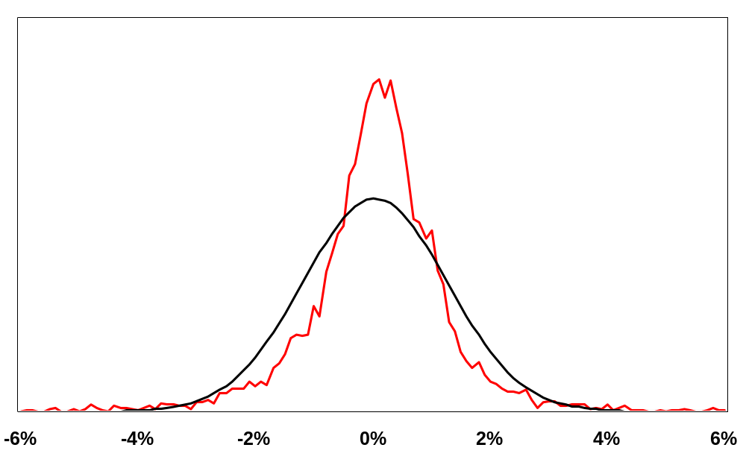
La VaR paramétrique
Distribution des rentabilités quotidiennes de l’Eurostoxx 50
Eurostoxx 50
Loi gaussienne

Slide 23
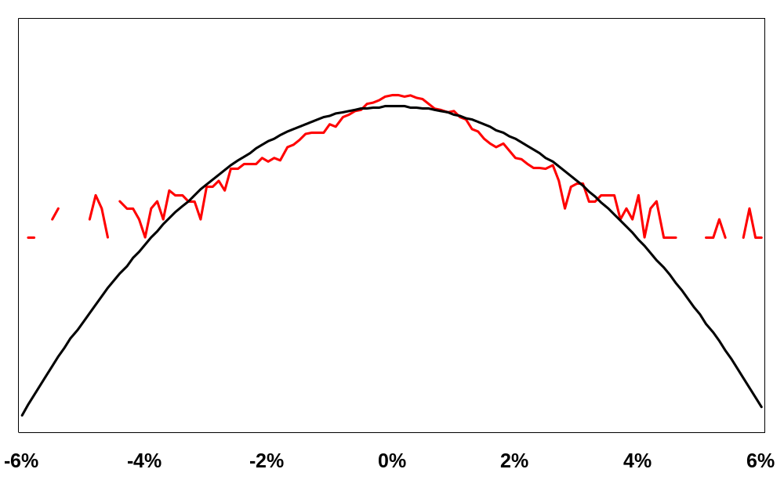
La VaR paramétrique
Distribution des rentabilités quotidiennes de l’Eurostoxx 50
Eurostoxx 50
Echelle logarithmique
Loi gaussienne

Slide 24
La VaR paramétrique
Prise en compte des moments d’ordre supérieur
Gram Charlier ont proposé une extension à la loi normale permettant une meilleure approximation des distributions réelles
  La skewness et la kurtosis sont intégrés
  Possibilité d’ajouter des termes d’ordre supérieur au besoin
Le développement de Cornish-Fisher fournit directement une approximation de la VaR à partir des 4 premiers moments de la distribution
VaR_{1-p} = μ +σ [k_{1-p} + Sk/6(k_{1-p}² – 1) + Ku/24(k_{1-p}³ – 3k_{1-p}) – Sk²/36(2k_{1-p}³ – 5k_{1-p})]
  Généralisation de la VaR d’une loi normale
Pour utiliser ces techniques sur un portefeuille de plusieurs lignes, il faut savoir agréger les moments d’ordre 3 et 4 de leur distribution

Slide 25
La VaR Monte Carlo
A mi-chemin entre VaR paramétrique et VaR historique
Comme pour la VaR paramétrique, il faut estimer les distributions de probabilité des facteurs de risque
  Ces distributions n’ont pas besoin d’être simplifiées
  La valorisation de la position en fonction des facteurs de risque n’est pas nécessairement linéaire (pricing d’options)
On simule par Monte Carlo les variations de valeur de la position
  Production d’un échantillon suffisamment long
L’estimation de la VaR est effectué, comme pour la méthode historique, à partir de l’échantillon généré

Slide 26
La VaR Monte Carlo
Avantages et inconvénients
La VaR Monte Carlo permet a priori de calculer une VaR lorsque les autres méthodes n’y parviennent pas
  La position peut contenir des produits optionnels
  Les facteurs de risque peuvent suivre un grand nombre de lois de probabilité
Elle possède néanmoins plusieurs inconvénients
  La mise en œuvre peut être très lourde
  Le temps de calcul peut être très long
  Les distributions doivent toujours être spécifiées : risque de modèle

Slide 27
Les limites de la VaR
La VaR n’est pas la mesure de risque parfaite
Le risque d’estimation : comme toute mesure, la VaR n’est pas d’une précision absolue
Le risque de modèle : est-ce que le cadre d’hypothèses ayant servi au calcul de la VaR est vérifié en pratique ?
Le concept de VaR en lui-même : est-ce que la VaR possède vraiment les propriétés qu’on attend d’une bonne mesure de risque ?

Slide 28
Le risque d’estimation
La valeur d’un paramètre n’est jamais parfaitement connue
Pour estimer les paramètres nécessaires au calcul de la VaR, on dispose d’un nombre d’observation limité : source d’erreur sur l’estimateur
  Plus l’historique utilisé pour l’estimation est long, plus l’incertitude est réduite
  L’historique ne doit pas être trop long sous peine de biaiser l’estimateur (changement de régime sur les paramètres)
En pratique, les valeurs des paramètres sont volontairement modifiées pour obtenir une VaR prudente
  Les valeurs des paramètres sont choisis dans leur intervalle de confiance
  On cherche à augmenter la VaR pour éviter au maximum tout risque de sous-estimation

Slide 29
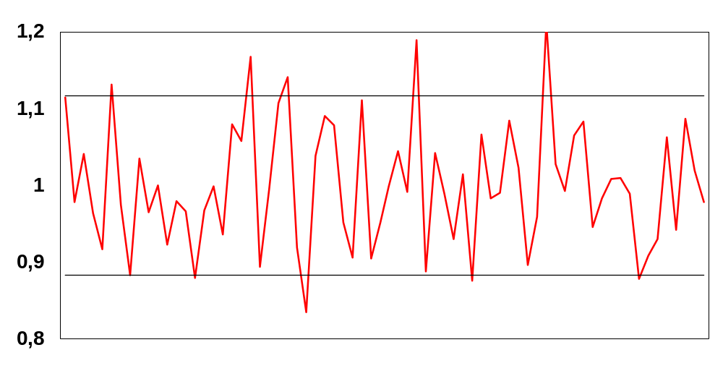
Le risque d’estimation
Estimation de l’écart type d’une loi normale standard (100 pts)

Slide 30
Le risque de modèle
Le modèle à partir duquel la VaR est calculé est-il adapté ?
La loi normale sous-estime les grandes déviations
  La volatilité quotidienne de l’Eurostoxx 50 estimée entre le 01/01/87 et le 24/02/06 est de 1,23%
  La probabilité théorique d’une chute de 5% de l’indice est de 0,002%, soit un temps de retour de 160 ans environ
  De tels événements sont en réalité beaucoup plus fréquents (+ de 10 fois depuis 1987)
En pratique, on multiplie la VaR par un coefficient égal à 3 si la distribution est symétrique et à 4,3 sinon (inégalité de Bienaymé-Tchebychev)
Pour des niveaux de confiance très élevés, on utilise la Théorie des Valeurs Extrêmes

Slide 31
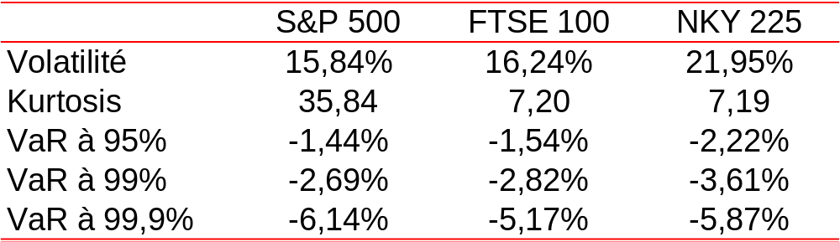
La VaR : une bonne mesure de risque ?
La comparaison entre 2 positions dépend du seuil de VaR
Niveaux de VaR à 1 jour pour 3 indices boursiers (VaR calculées sur des données historiques entre le 02/04/1984 et le 10/03/2006)

Slide 32
La VaR : une bonne mesure de risque ?
La VaR n’est pas très adaptée aux produits dérivés
Quelle est la VaR associée à la vente d’une option très en dehors de la monnaie ?
  Exemple d’un put de strike 95 (spot = 100) et d’échéance 10 jours sur un indice ayant une volatilité de 15%. Quelle est la VaR 95% 10 jours ?
  La probabilité d’exercice de l’option est inférieure à 5%. La VaR est négative et égale à la prime du put, soit 5 bps
Est-ce que la VaR représente bien le risque réel de cette transaction, en particulier lors d’un crash ?
Quelle est l’incitation donnée à un opérateur désirant réduire sa VaR ?

Slide 33
La VaR : une bonne mesure de risque ?
La VaR du tout supérieure à la somme des VaRs des parties
Dans certains cas, la VaR d’un portefeuille est supérieure à la somme des VaRs des instruments qui le composent
  Exemple de 2 positions vendeuses : 1 put 95 et 1 call 105 sur le même indice (volatilité de 15%) et de même échéance 10 jours
  Chaque position a une VaR 95% 10 jours négative (la probabilité d’exercice de chaque option est inférieure à 5%)
  La probabilité que l’une des options soit exercée est supérieure à 5% : la VaR du portefeuille est donc positive
Les conséquences sur la gestion du risque sont plutôt surprenantes
  Absence de diversification au sein des portefeuilles
  Nécessité de mesurer le risque au niveau global
  Incitation à ne pas consolider les risques pour une meilleure conformité à la réglementation

Slide 34
Quelle alternative à la VaR ?
Quelles propriétés doit vérifier une mesure de risque ?
En définissant la mesure de risque comme un montant de capital nécessaire pour accepter l’incertitude sur la valeur future de la position, une mesure est qualifiée de cohérente lorsqu’elle vérifie les propriétés suivantes :
  Sous-additivité : μ(V+W) ≤ μ(V) + μ(W)
  Homogénéité positive : μ(aV) = aμ(V) avec a ≥ 0
  Monotonicité : si V ≤ W alors μ(V) ≥ μ(W)
  Invariance par translation : μ(V+(1+r)b) = μ(V) – b
La VaR n’est pas une mesure de risque cohérente
Exemple de 2 mesures de risque cohérentes :
  La méthode des scénarios généralisés
  La VaR conditionnelle ou CVaR

Slide 35
Quelle alternative à la VaR ?
La méthode des scénarios généralisés
Il s’agit de calculer la pire perte pouvant subir une position lorsqu’on applique un certain nombre de scénarios sur les facteurs de risque susceptibles d’affecter la position
  Des scénarios sur les taux, les actions, la volatilité (…) sont prédéterminés
  On recalcule la valeur de la position sous chacun des scénarios
  Pour certains scénarios, on ne retient qu’une partie de la perte
  La mesure de risque est égale à la perte maximale sur l’ensemble des scénarios
Méthode très simple, utilisée par certaines chambres de compensation pour calculer les appels de marge
Mesure de risque cohérente
Difficulté du choix des scénarios et de leur pondération éventuelle

Slide 36
Quelle alternative à la VaR ?
La VaR conditionnelle
La CVaR, c’est la moyenne du pire
CVaR(T, p) = E[L_{T} | L_{T} > VaR(T, p)]
  Contrairement à la VaR, la CVaR prend en compte l’ensemble des pertes extrêmes
VaR
CVaR

